Slide 1


WAVELET EM SÉRIE TEMPORAL DE PREVISÃO DE PRECIPITAÇÃO
Aluno: André Luis Quiosi
Orientador: Prof. (Dr.) Thiago H. P. Silva

Slide 2
Área
Ciência de Dados
Aluno: André Luis Quiosi
Orientador: Prof. (Dr.) Thiago H. P. Silva

Slide 3
Objetivo e problema
A intenção é aprimorar a precisão da previsão de precipitações pluviométricas com o uso de Wavelets, resultando em parâmetros mais confiáveis para serem utilizados no planejamento estratégico de pessoas e entidades.
Aluno: André Luis Quiosi
Orientador: Prof. (Dr.) Thiago H. P. Silva

Slide 4
Orientador
Prof. (Dr.) Thiago H. P. Silva
Aluno: André Luis Quiosi
Orientador: Prof. (Dr.) Thiago H. P. Silva

Slide 5
Resultado Esperado
O resultado esperado para este estudo será uma nova forma para analisar dados de precipitação pluviométrica, tendo em vista o impacto que uma previsibilidade mais assertiva tem para a sociedade em geral.
Também espera-se poder entregar uma análise sobre qual ferramenta é mais adequada para realizar o tratamento desses dados.
Aluno: André Luis Quiosi
Orientador: Prof. (Dr.) Thiago H. P. Silva

Slide 6
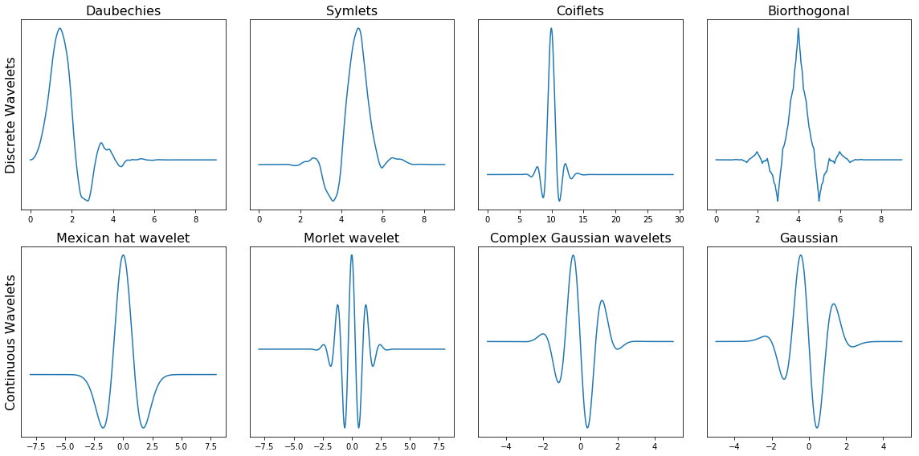
WAVELETS
Uma wavelet é uma função matemática que pode ser usada para analisar sinais e dados em diferentes escalas de tempo e frequência, o que pode ser útil para detectar padrões e tendências em dados complexos.
As wavelets são amplamente utilizadas em áreas como processamento de sinais, compressão de dados, análise de imagens e reconhecimento de padrões.
Aluno: André Luis Quiosi
Orientador: Prof. (Dr.) Thiago H. P. Silva

